Slide 1

Etude de marché à l’international
Rita Arrondeau | Data Analyst

Slide 2
Contexte
Proposer un groupement de pays que l’on peut cibler pour exporter nos poulets
Créer un jeux de données : 5 dernières années (2017-2022 sur FAO)
PIB, infrastructures, stabilité politique
Population et habitude alimentaire: Dispo et importation de poulet ou encore besoin énergétique
Barrières à l’entrée :Taux de change, mesures phytosanitaires

Slide 3

Préparation des données sur R
Traitement des valeurs nulles
Jointure
Eliminer les colonnes qui représentent un pourcentage supérieur à 10% des valeurs manquantes
Agrégation
Choix stratégique: Abandonner des informations pour avoir le maximum de pays à étudier (109 contre 42)
Traitement des dernières valeurs manquantes
Remplacement manuel des valeurs via recherche web
Eliminer les pays très à risque sur le plan politique
Taux de changes, Emission de C02, barrières à l’entrée

Slide 4
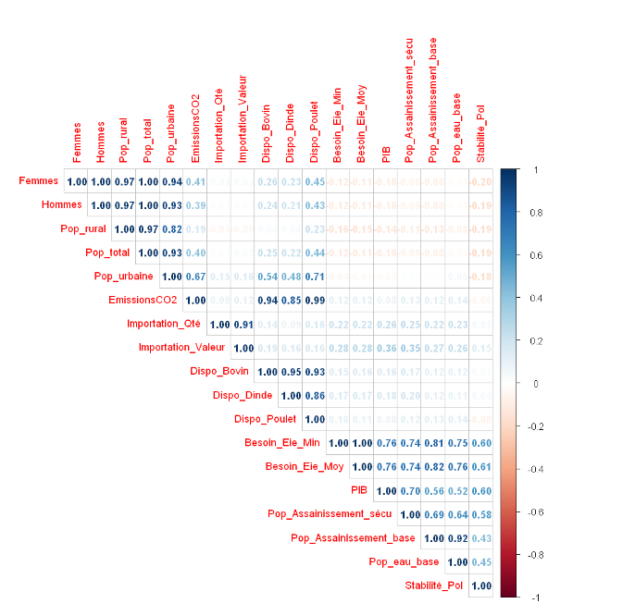
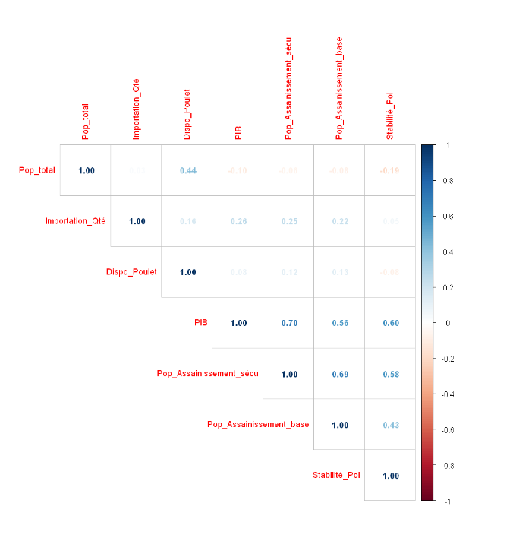
Premières étapes avant l’ACP
Supprimer les données corrélées
18 à 7 variables
Fichier final

Slide 5


Analyse en Composantes Principales ou ACP
Technique d'analyse qui permet de réduire le nombre de dimensions et la redondance dans les données
I- Standardiser les valeurs (rendre la comparaison possible)
II- Déterminer le nombre de composantes principales à retenir
III- Projection des individus avec le cercle de corrélation
IV – Déterminer les caractéristiques des dimensions

Slide 6
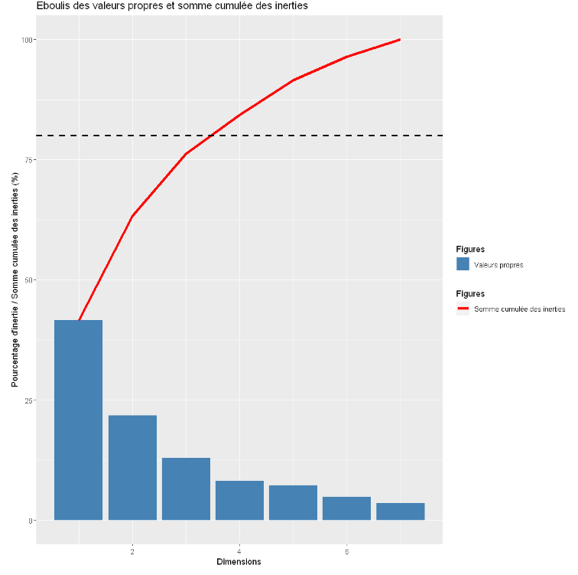
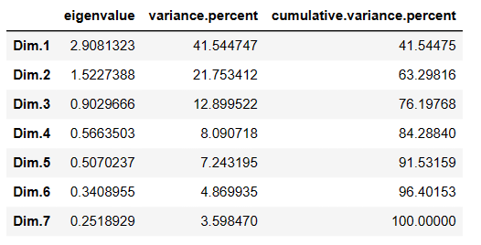
Calcul des éboulis des valeurs propres
Objectif:
Obtenir un modèle qui nous permet d'expliquer 80% de la situation
Choix:
Prendre 3 dimensions avec 76% d’explication de la situation ou 4 dimensions avec 84%

Slide 7
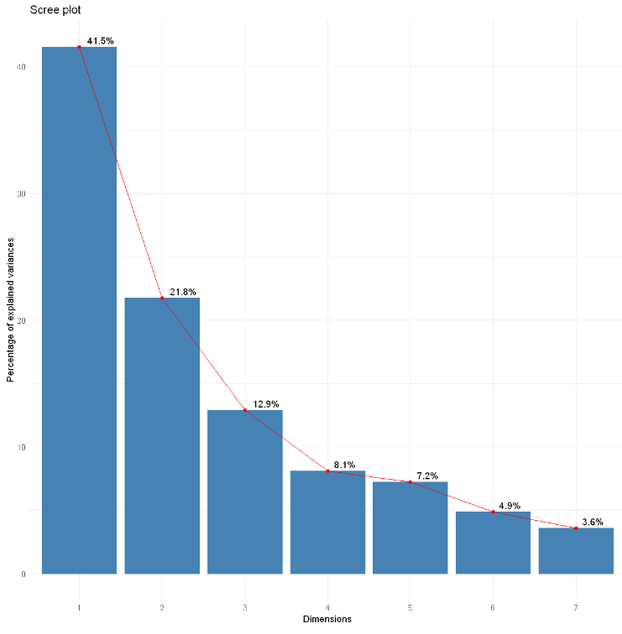
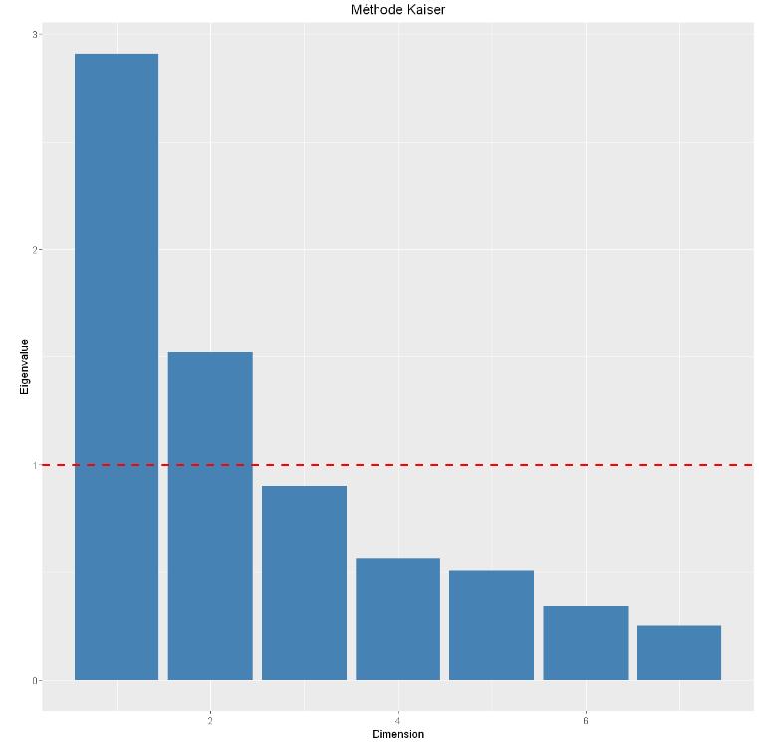
Calcul du nombre de composantes principales
Histogramme de coude
Méthode Kaiser
2 dimensions
Décisions
4 dimensions non justifiés
Compromis: 3 dimensions: explique jusqu'à 76% des informations)
Mieux que 63% (avec 2 dimensions)
On constate une légère courbe, pas très prononcé
Conserve que les facteurs avec des valeurs propres > 1
3 dimensions

Slide 8
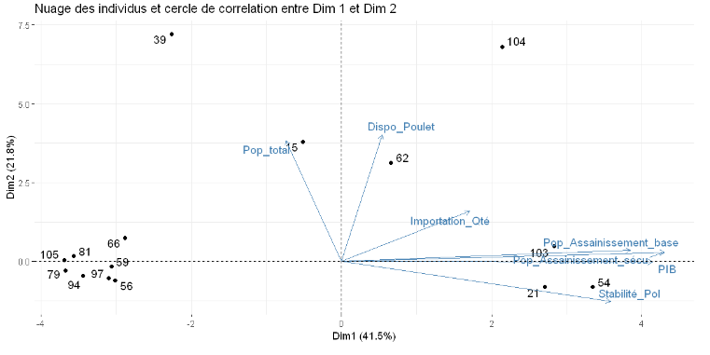
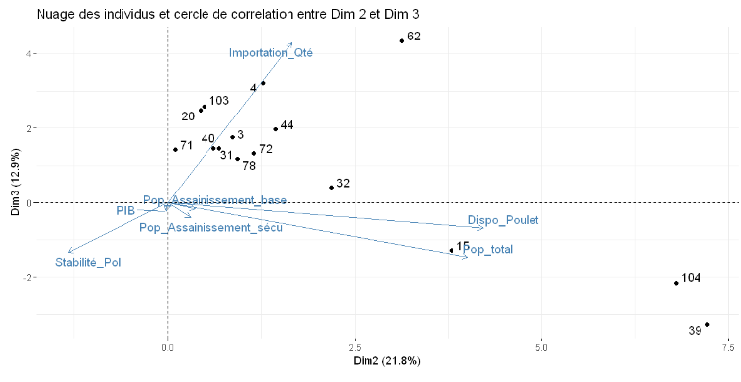
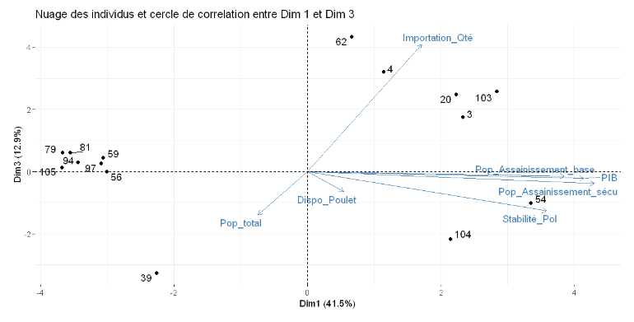
Projection du nuage des individus et cercle de corrélation
Dimension 2
Sécurité du marché alimentaire % à la démographie
62- Mexique, 104-USA, 39-Inde, 15-Brésil
Dimension 1
Regroupe les aspects économiques des Pays
103- Emirats, 21-Chine, 54-Luxembourg
Dimension 3
Flux d'importation de Poulet
62-Mexique, 4-Arabie saoudite

Slide 9

Clustering
Technique d'analyse statistique qui permet de regrouper des individus ayant les mêmes caractéristiques afin d’avoir des groupes homogènes
I- Classification ascendante hiérarchique
II- K-means

Slide 10
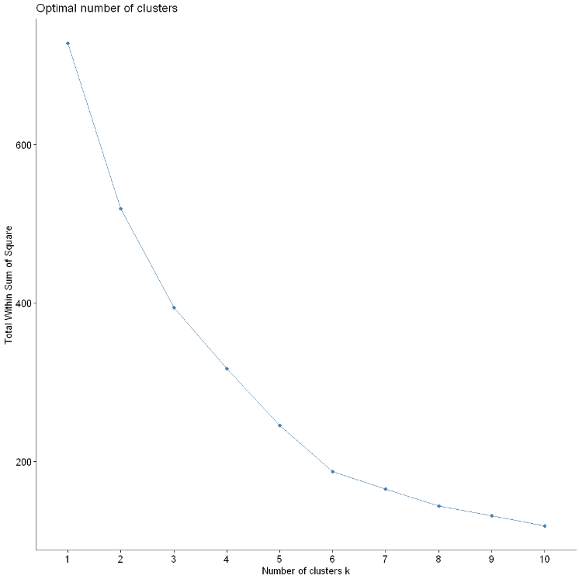
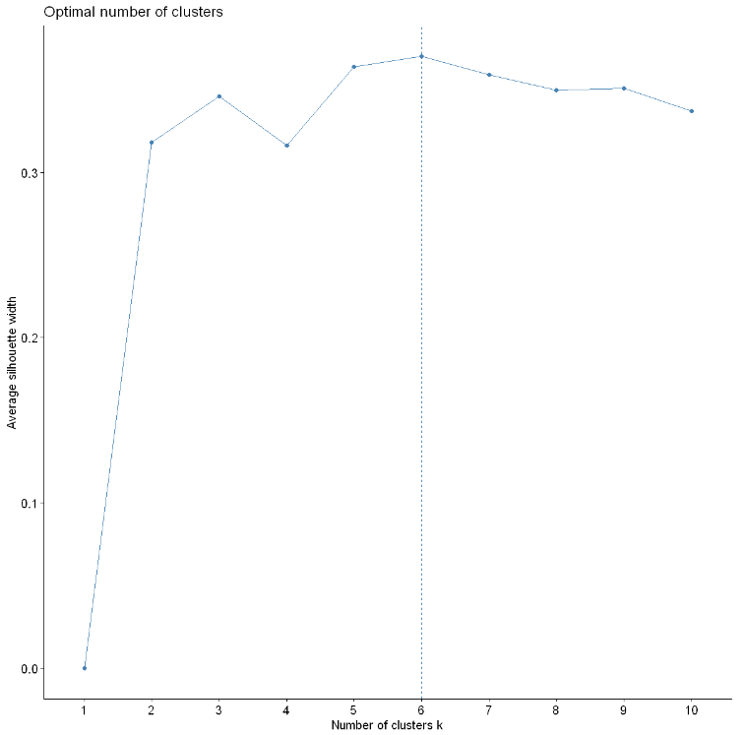
Classification ascendante hiérarchique
Cluster optimal
Méthode du Coude
Méthode stat Silhouette
6 clusters

Slide 11
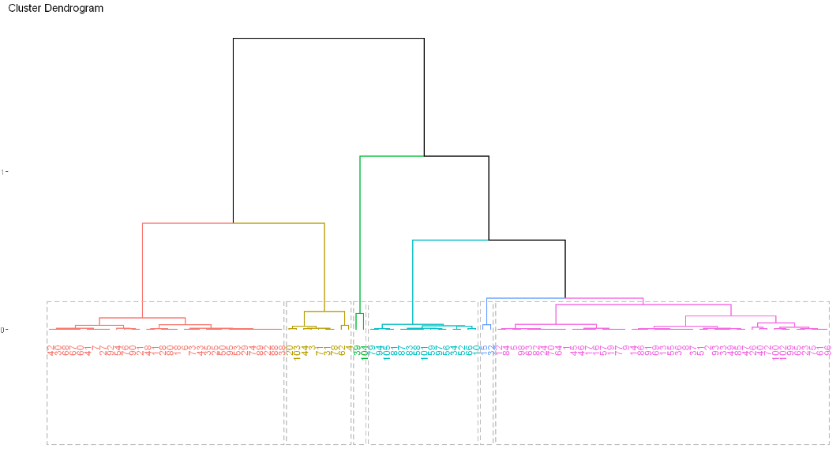
Dendrogramme
Arbre inversé (branche: tronc et feuilles: Pays)
6 rectangles : 6 clusters
Groupe rouge et jaune sont plus similaire (plus proche en termes de distances) que rouge et rose
Les pays qui sont regroupés sur la même branche ou près l'un de l'autre sont plus similaires entre eux en termes de caractéristiques mesurées dans l'analyse.

Slide 12
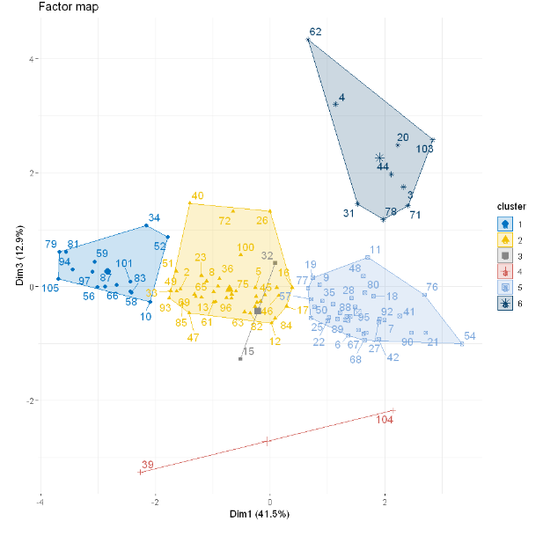
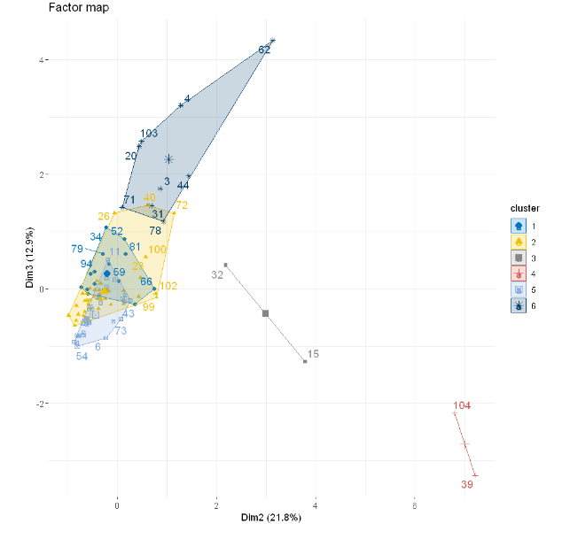
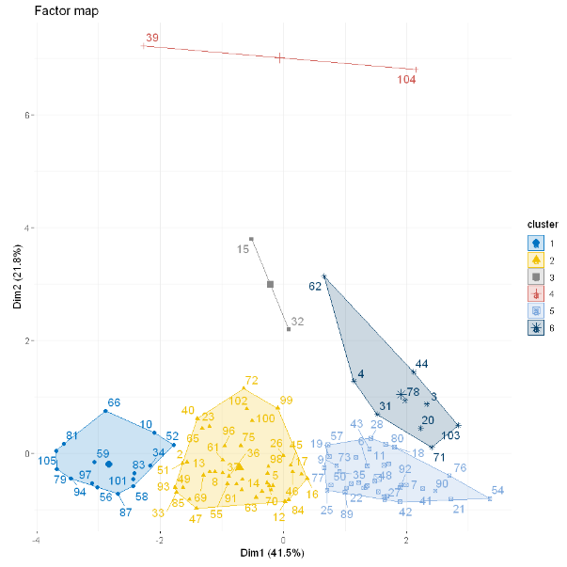
Représentation des clusters sur les dimensions de l’ACP
Dimension 1
Regroupe les aspects économiques des Pays
Cluster 5 et 6 qui ont des valeurs élevés
Dimension 2
Sécurité du marché alimentaire % à la démographie
Cluster 4 en rouge qui a une valeur élevé
Dimension 3
Flux d'importation de Poulet
Cluster 6 qui est les plus contributeur

Slide 13
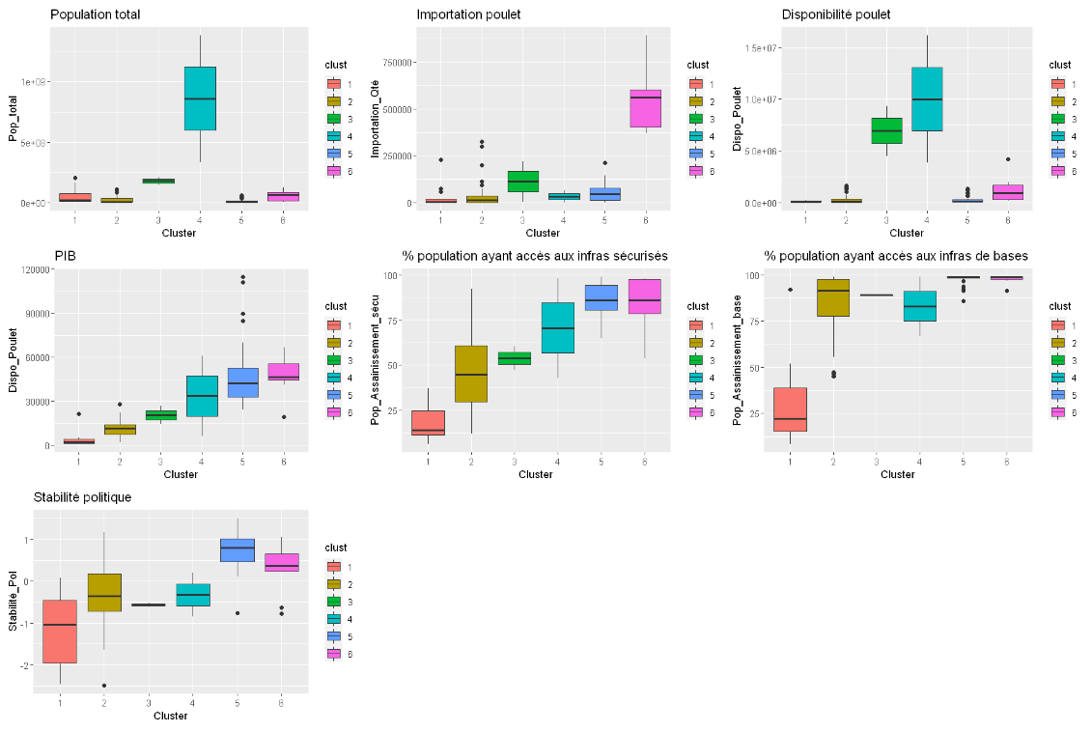
Représentation graphique des clusters par rapport aux variables
Identifier les variables qui contribuent à la segmentation des clusters et les caractériser
Cluster 4 : les variables populations et dispo_poulet sont les plus contributeurs du cluster ➔ la taille des boites
La répartition des valeurs concernant les variables économiques type PIB: la médiane monte à mesure que l'on passe du cluster 1 au cluster 6 ➔ tri naturel qui indique que les pays les plus pauvres se retrouvent dans les premiers clusters pour terminer par les pays riches.

Slide 14
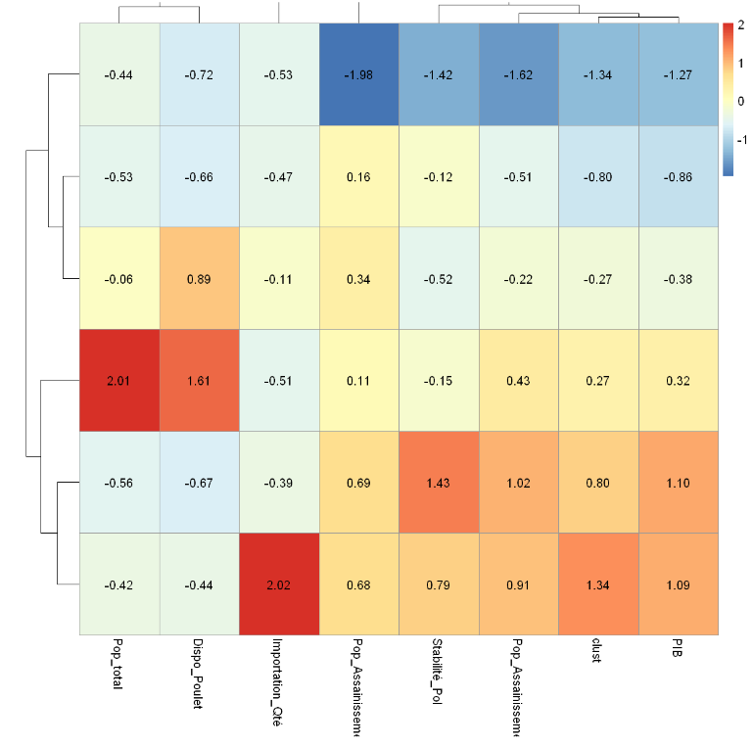
Analyse des clusters - CAH
Cluster 1
Niveau économique faible
Mali, Togo, Zimbabwe, Madagascar, Tanzanie
Cluster 2
Pays moyennement développé
Bosnie, Géorgie, Honduras, Serbie, Macédoine
Cluster 3
Pays riche qui importe beaucoup de poulet
Japon, Allemagne, Hong-Kong Chine, France, Royaume-Uni
Cluster 4
Cluster 5
Cluster 6
Pays moyennement développé avec une disponibilité en poulet élevé
Population élevé dépendant de la disponibilité en poulet
Niveau infrastructure et économique élevé
Russie, Brésil
USA, Inde
Tchéquie, Portugal, Lituanie, Estonie, Hongrie
CA le plus important?
Cluster 6
9 pays
Sécurité employé important?
Cluster 5
36 pays

Slide 15
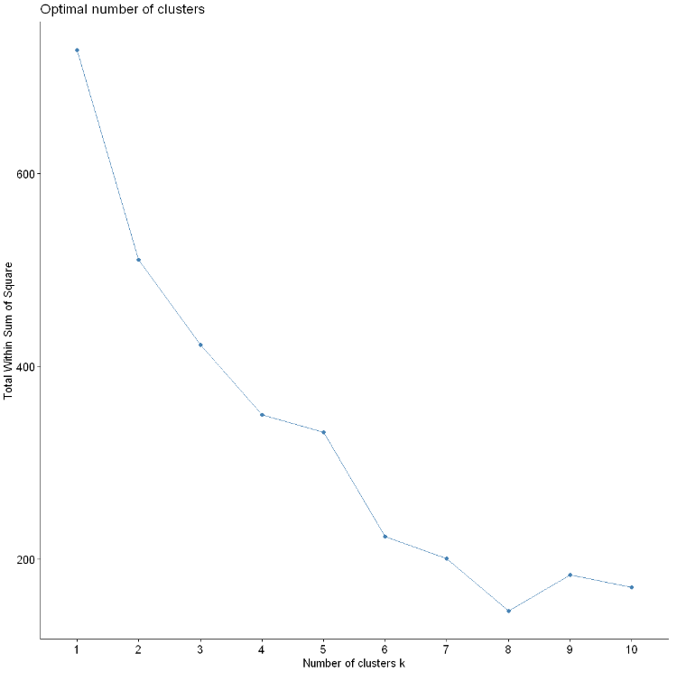
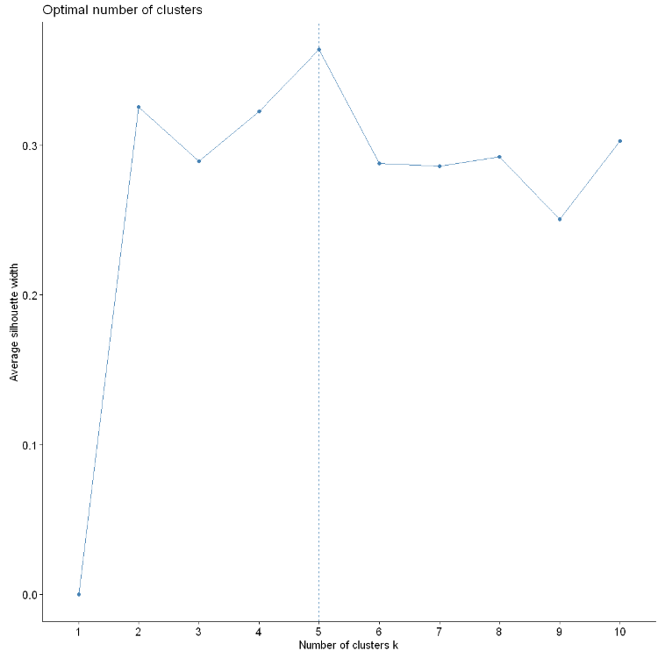
K-means
Cluster optimal
Méthode du Coude
Méthode stat Silhouette
5 clusters

Slide 16
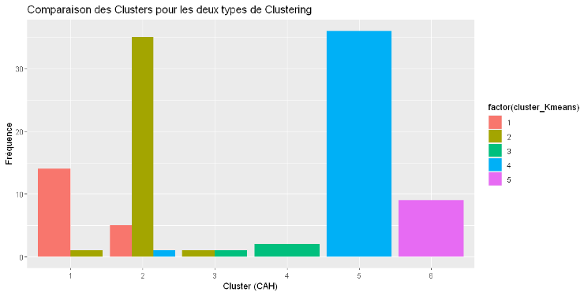
Comparaison résultat entre CAH et Kmeans
Résultat assez similaire entre les 2 types de clustering
On a une distribution assez homogène au moins sur 3 clusters (4, 5 et 6).
On retrouve les mêmes pays quand on compare la constitution des groupes pour les 2 méthodes à quelques pays près

Slide 17
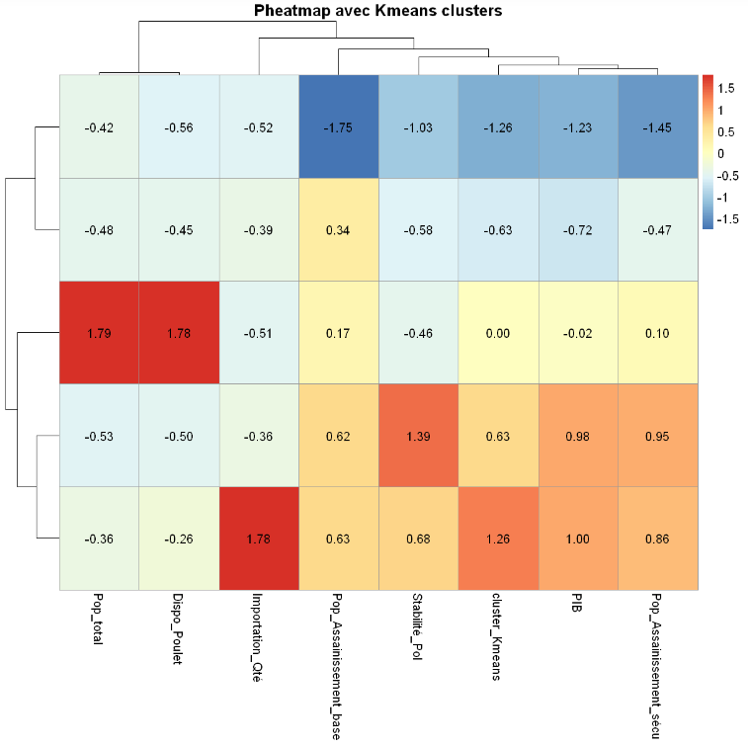
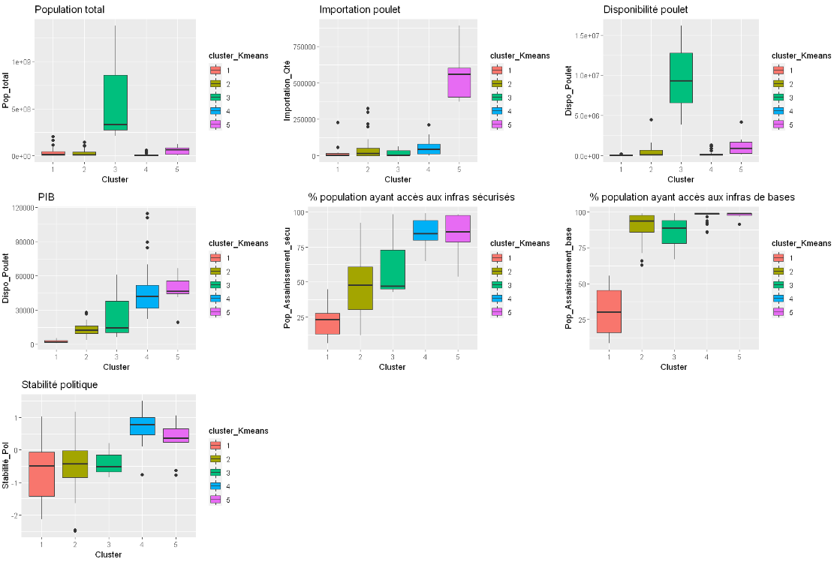
Analyse des clusters - Kmeans
CA le plus important?
Cluster 5
Sécurité employé important?
Cluster 4
9 pays
37 pays

Slide 18
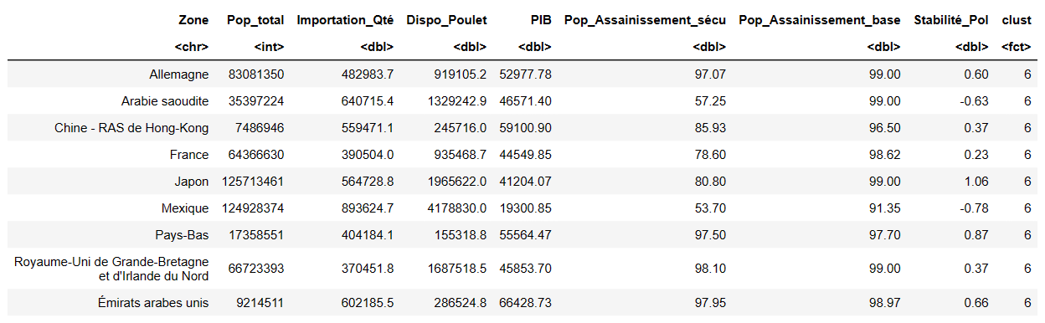
Résultats pour le premier clustering
1er Cluster
Même résultats 2 méthodes (9 pays)
Choix
Allemagne, Pays-Bas, en termes de distances

Slide 19

Résultats pour le deuxième cluster
Résultat des 2 méthodes
Même pays pour les 2
Sous-clustering
Refaire les différentes étapes
37 Kmeans + Bulgarie
36 CAH

Slide 20
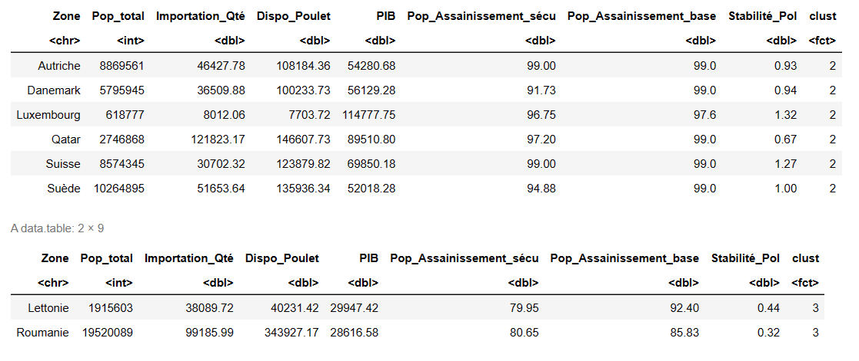
Résultats pour le deuxième clustering
CA le plus important?
Groupe 3:
Sécurité employé?
Groupe 2
Pays à importation de poulet et population élevé notamment en Roumanie (le marché est grand)
Je favorise les pays les plus proche

Slide 21
MERCI
Rita Arrondeau | Data Analyst

